Slide 1
PROCESO TÉCNICO DE UN SEPARADOR DE COLORES
ESC. SEC. TÉC. NO. 2
“Juan Rivera Armenta”
Integrantes del equipo: Myrna y Dayanna
Nombre del profesor: Fernando Amado

Slide 2
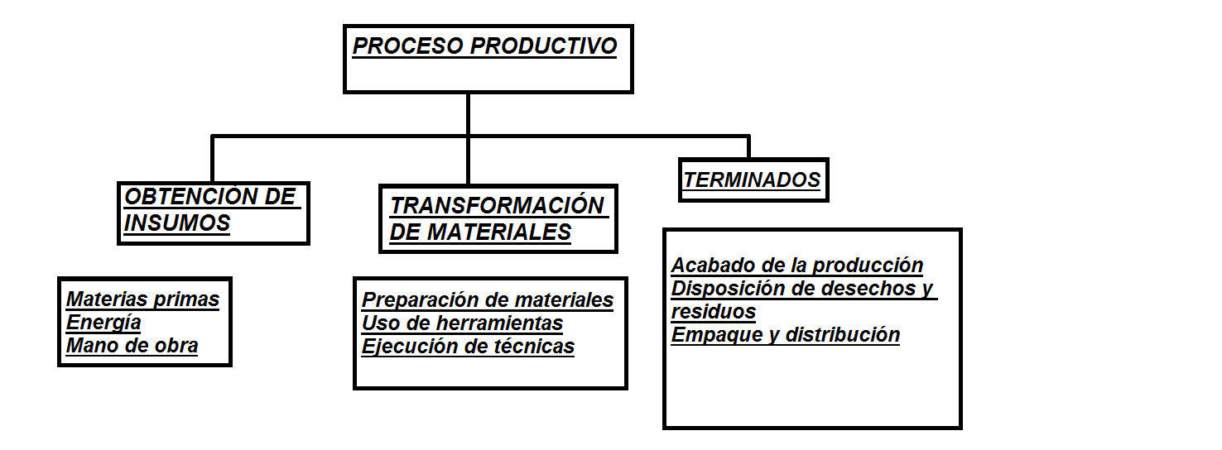
DIAGRAMA
Notes:
m

Slide 3

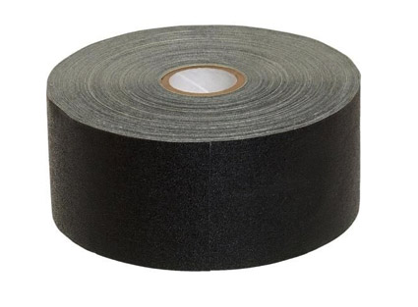
MATERIAS PRIMAS
Los materiales que utilizaron son:
Metal
Fierro
Lámina
Cartón
Tape

Slide 4
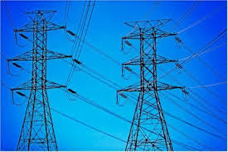

ENERGÍA
Utilizaron energía eléctrica.

Slide 5

MANO DE OBRA
Las personas, para armar la estructura, tuvieron que soldar todos los materiales.

Slide 6
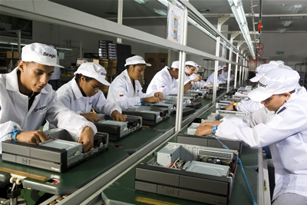
PREPARACIÓN DE MATERIALES
Para armar las estructura, antes se pusieron a ensamblar algunas piezas y después, unieron todas.

Slide 7
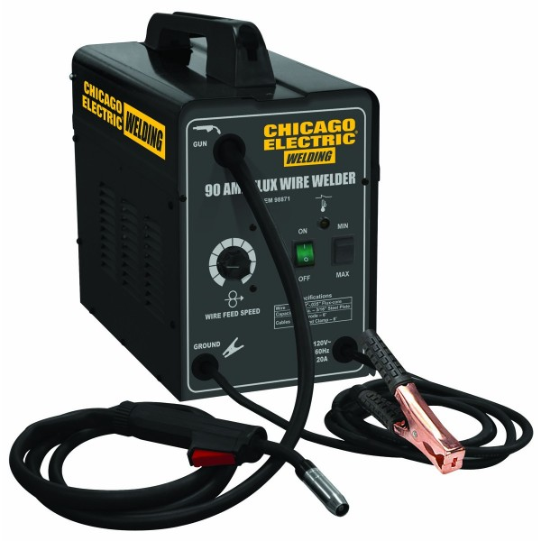
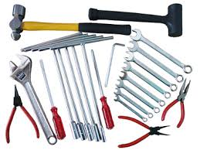
USO DE HERRAMIENTAS
Martillos
Clavos
Cinta

Slide 8

EJECUCIÓN DE TÉCNICAS
Ellos tenían que saber cómo soldar, dónde iba cada pieza, cómo ensamblarlas y un bosquejo de la estructura.

Slide 9
ACABADO DE LA PRODUCCIÓN
Es cuando se termina el proyecto y se agregan los últimos detalles.

Slide 10
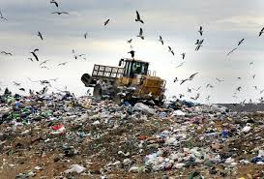
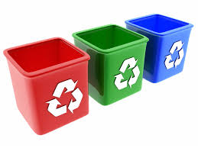
DISPOSICIÓN DE DESECHOS Y RESIDUOS
Siempre que se hace un proyecto quedan residuos y hay que decidir qué se hace con ellos.

Slide 11

EMPAQUE DISTRIBUCIÓN
Este empaque sería sobre pedido ya que es único y el empaque sería una caja

Slide 12
GRACIAS POR SU ATENCIÓN

